Slide 1
计 算 方 法

Slide 2
课程基本信息
总学时 24+8（24理论学时，8学时实验）
主要讲授如何解决各种工程技术问题，用数学语言描述问题，即建立数学模型，将之转化为一个数学问题，寻求合适的近似计算方法，编程计算，充分发挥计算机的记忆和快速运算功能，寻求最佳方案。
本课程先修课程为：
  高等数学、线性代数

Slide 3
毕业要求
毕业要求 | 关联度 | 分解指标项
1．工程知识：能够将数学、自然科学、工程基础和专业知识用于解决机械工程领域所涉及的设计、制造、控制及生产运行等复杂问题。 | M | 1-1 能够正确理解数学、自然科学及工程基础知识中的基本概念、原理、方法和规则。
 | H | 1-3 能够对所建立模型正确性进行分析、比较。
 | H | 1-4 能够对模型进行评价，以解决复杂机械工程问题。
4．研究：能够针对特定的复杂机械工程问题，基于科学原理并采用科学方法，设计实验方案、开展实验研究、进行数据处理、并通过信息综合得到合理有效的结论。 | H | 4-4 应用数据处理方法，分析实验结果以获得合理有效的结论，解释复杂机械工程问题的内在规律。
5．使用现代工具：能够针对机械工程领域中的设计开发、仿真分析及性能测试等特定需求，开发、选择与使用恰当的技术、资源、现代工程工具和信息技术工具，对复杂机械工程问题进行预测与模拟，并能够理解其使用范围。 | L | 5-2 能够选择、使用或开发恰当的技术、资源和工具，对复杂机械工程问题进行预测与模拟，并能够理解其使用范围。
关联度：“H（强）”、“M（中）”、“L（低）”

Slide 4
教材
马东升、董宁，《数值计算方法》，《数值计算方法习题及习题解答》，机械工业出版社
参考教材：
  李庆扬、王能超、易大义，《数值分析》,清华大学出版社

Slide 5
《计算方法》课程体系
第一章 数值计算引论
第二章 非线性方程的数值解法
第三章 线性代数方程组的数值解法
第四章 插值法
第五章 曲线拟合的最小二乘法
第六章 数值积分和数值微分
第七章 常微分方程初值问题的数值解法（略）

Slide 6
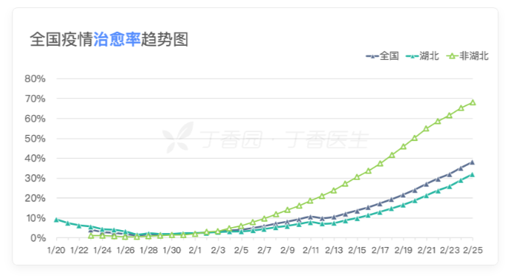
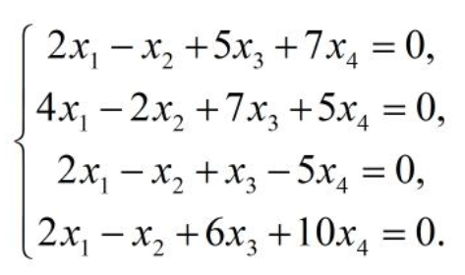
《计算方法》课程体系
插值法
数据拟合的最小二乘法
数值积分和数值微分
数值逼近
本课程的内容
线性方程组的求解
非线性方程组的求解
矩阵特征值
数值代数
常微分方程的数值方法（略）

Slide 7
第一章
数值计算引论

Slide 8
本章内容
§1.1 引言
§1.2 误差的种类及其来源
§1.3 绝对误差和相对误差
§1.4 有效数字及其与误差的关系
§1.5 误差的传播与估计
§1.6 选用算法应遵循的原则

Slide 9
本章要求
1. 熟悉计算方法在解决实际问题中所处的地位,熟悉计算方法是以计算机为工具求近似解的数值方法；
2. 熟悉绝对误差（限），相对误差（限）及有效数字概念；
3. 熟悉公式；
4. 熟悉选用算法应遵循的原则。

Slide 10
§1.1 引言
解决科学技术和工程问题的步骤:
什么是数值计算方法: 将所欲求解的数学模型简化成一系列算术运算和逻辑运算, 以便在计算机上求解, 并对算法的稳定性、收敛性和误差进行分析。
实际问题 数学问题 提供计算方法
程序设计 上机计算 结果分析

Slide 11
§1.1 引言
简单地说，就是研究如何用计算机有效地解决一个数学问题。
如何理解这两个含义？
（1）有一个有效的数学方法
这句话有两个含义
（2）一个能实现方法的有效程序
（算法）
——先看两个例子

Slide 12
§1.1 引言
算法影响计算的速度和效率
（见课本秦九韶算法 p.19）
  例1 古代中国人的贡献——多项式的计值：
  设 f (x) = a₀ x^{n} + a₁ x^{n-1} + … + a_{n-1} x+a_{n}
  原始的算法需：
  n + n-1 + … + 1 = n ( n+1 ) / 2 次乘法。
  秦九昭算法：
  f (x) = ( ... ( a₀ x + a₁ ) x + … + a_{n-1} ) x + a_{n}
  仅需 n 次乘法。计算代价快速下降。

Slide 13
§1.1 引言
算法影响计算的精度
  例2 设多项式为 ( x-2)⁹ , 我们来计算其在区间[1.92, 2.08]上的值。
  令 p(x) = (x-2)⁹
  q(x) = x⁹ – 18 x⁸ + 144 x⁷ – 672 x⁶ + 2016 x⁵ -
  4032 x⁴ + 5376 x³ – 4608 x² + 2304 x - 512
  则 p(x) = q(x)，
  以下我们分别作画 p(x) 与 q(x)的图。

Slide 14
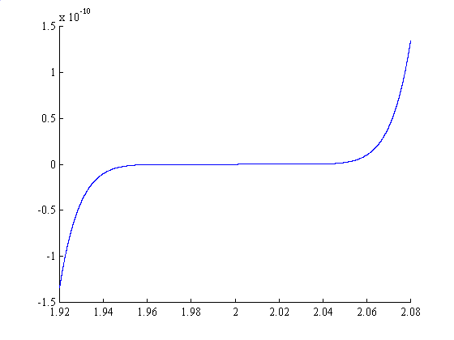
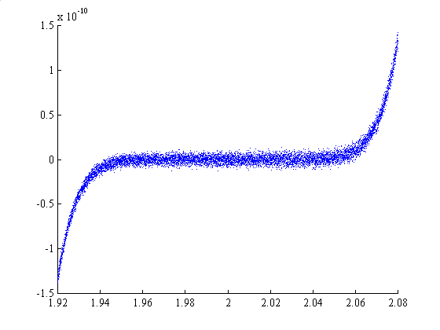
上例说明，即使数学上的恒等公式，用计算机来算，结果也是不一样的。
p(x)
q(x)

Slide 15
数值计算方法的特点
1.只能包括计算机能够直接处理的运算,即加减乘除等基本运算。
2.能任意逼近并达到精度要求，对近似算法要保证收敛性和稳定性。
3.有良好的计算复杂度，即运算次数少，存储空间小。

Slide 16
§1.2 误差的种类及其来源
一. 误差来源
实际问题
数学模型
建立算法
上机计算
结
果
(初值误差)
观测误差
模型误差
(方法误差)
截断误差
舍入误差

Slide 17
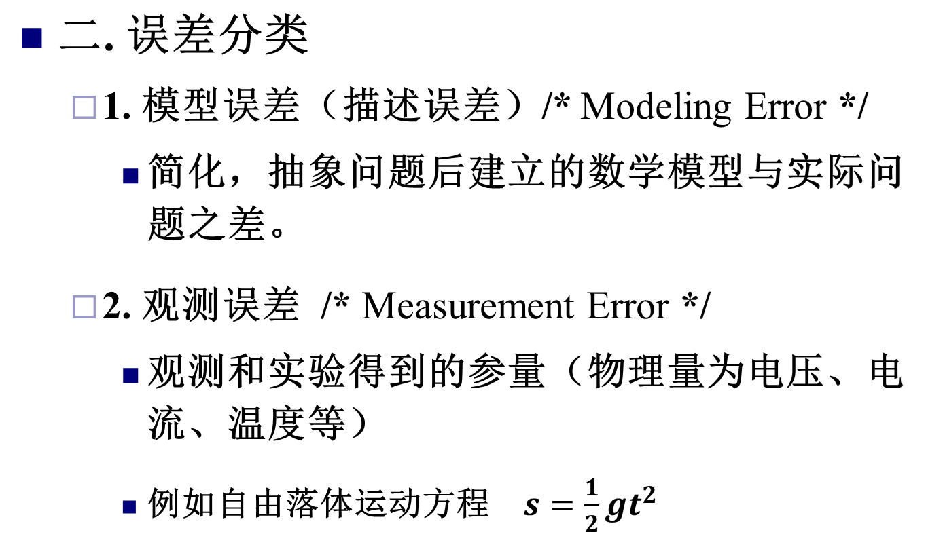
§1.2 误差的种类及其来源

Slide 18
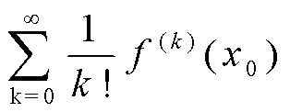
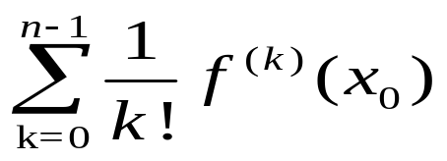
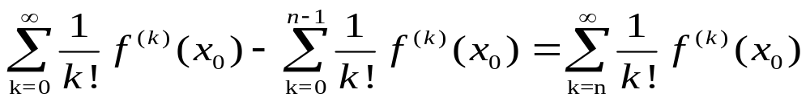
§1.2 误差的种类及其来源
  3. 截断误差（方法误差）/*Truncation Error*/
    有限过程代替无限过程的误差（无穷级数求和，只能取前面有限项求和来近似代替）。这种计算方法本身出现的误差，所以也称为方法误差。如无穷级数
    取前n项代替
    截断误差

Slide 19
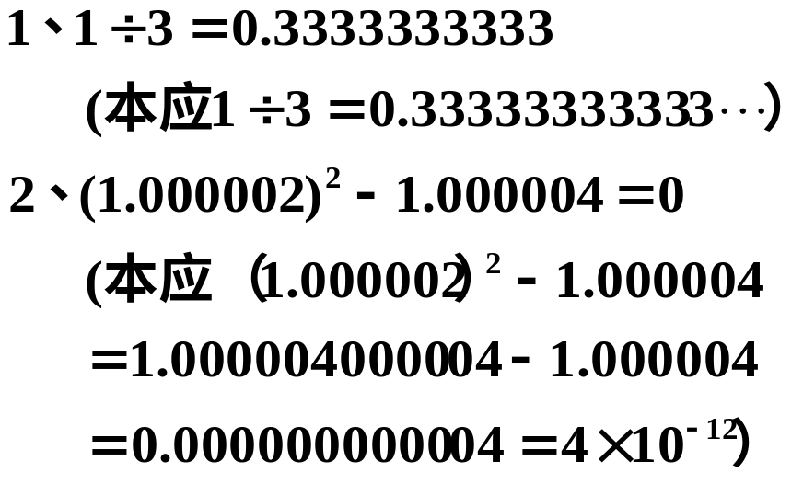
§1.2 误差的种类及其来源
  4. 舍入误差 /* Roundoff Error */
    计算机字长有限，一般实数不能精确存储，于是产生舍入误差。
    例如：在 10 位十进制数限制下：
    舍入误差很小，本课程将研究它在运算过程中是否能有效控制。

Slide 20


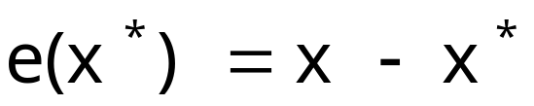

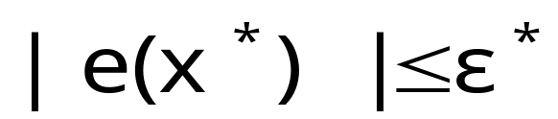

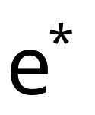

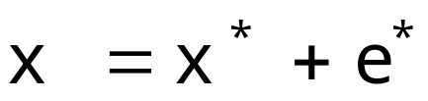
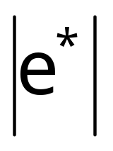

§1.3.1绝对误差/* absolute error */
误差限唯一吗？
定义1-1 绝对误差
  设 ——准确值， ——近似值。
  称 为 的绝对误差(简称误差)
  为 的绝对误差限。
① ② 可正可负 为正
③ 越小越好 ④ 均有量纲
⑤ 不唯一， 越小 精度越高，按四舍五入原则时， 取末位的半个单位。

Slide 21
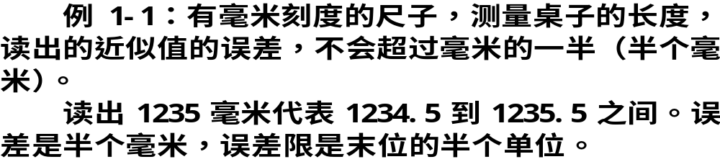
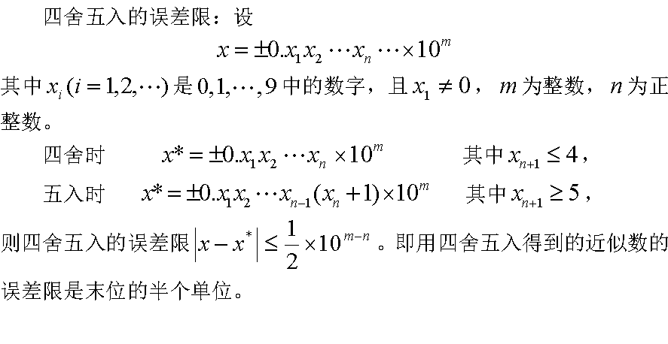
例题

Slide 22
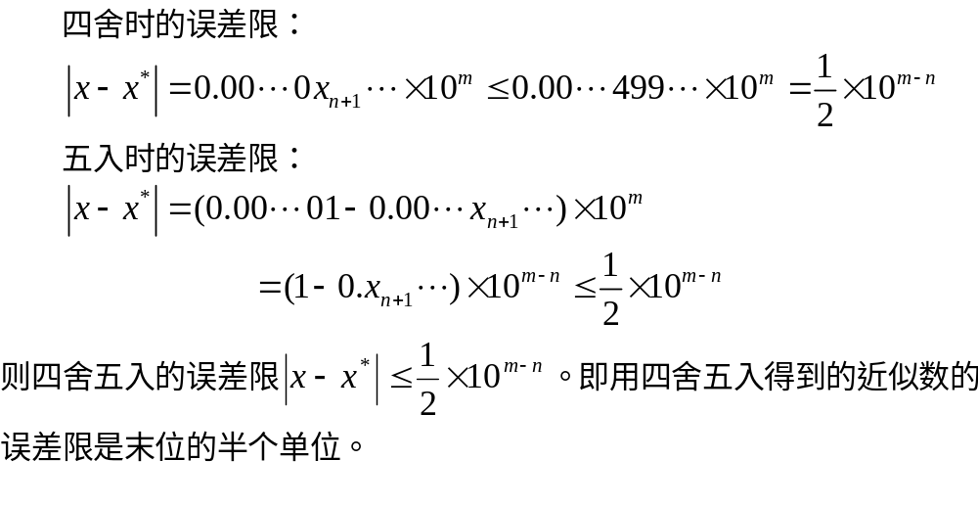
“四舍五入”的绝对误差限

Slide 23
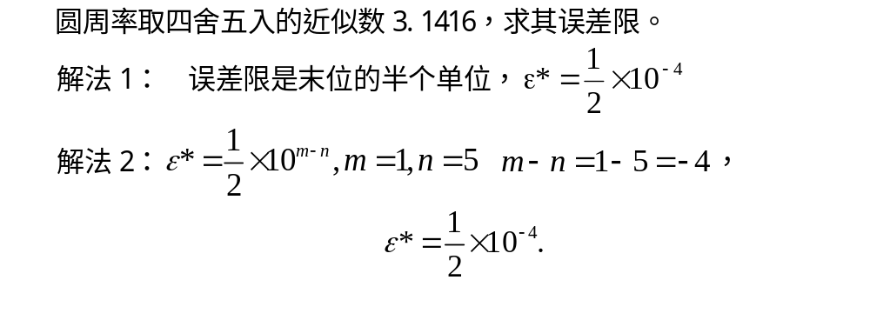
例题
例1-2

Slide 24
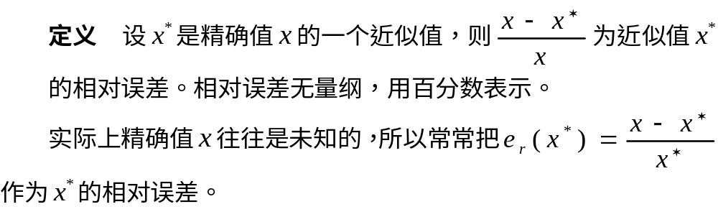
§1.3.2 相对误差/* relative error */
绝对误差不能比较不同条件下的精度，因此引入相对误差概念
  10mm 误差 1mm
  1m 误差2mm

Slide 25
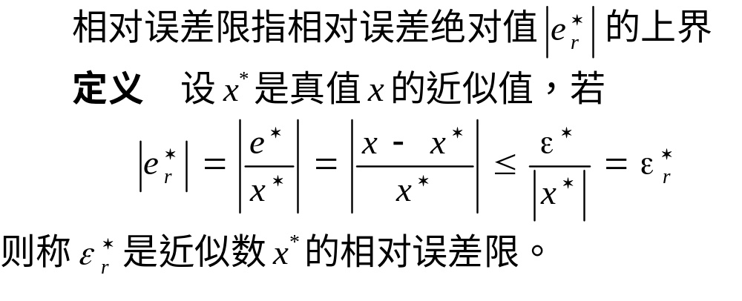
§1.3 绝对误差和相对误差
相对误差限
相对误差限可由绝对误差限求出，反之，绝对误差限也可由相对误差限求出

Slide 26
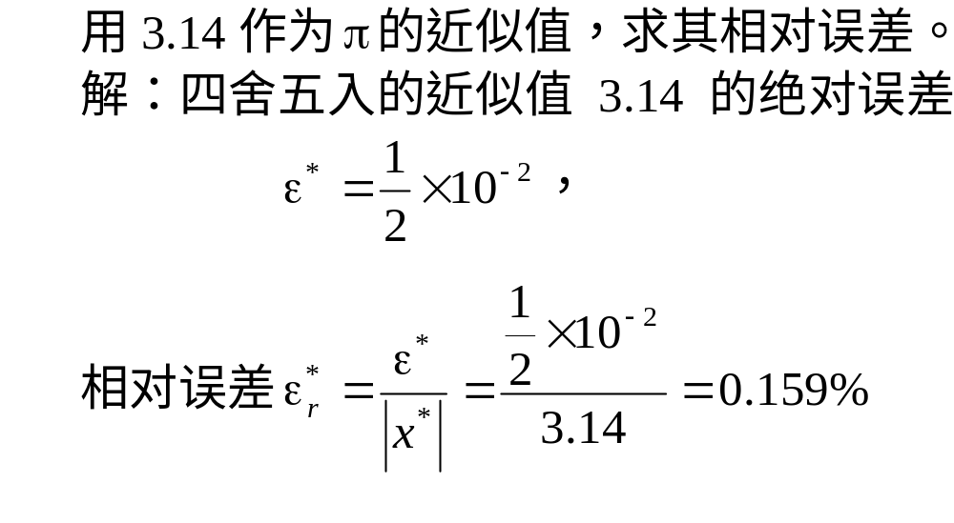
例题
例1-4

Slide 27
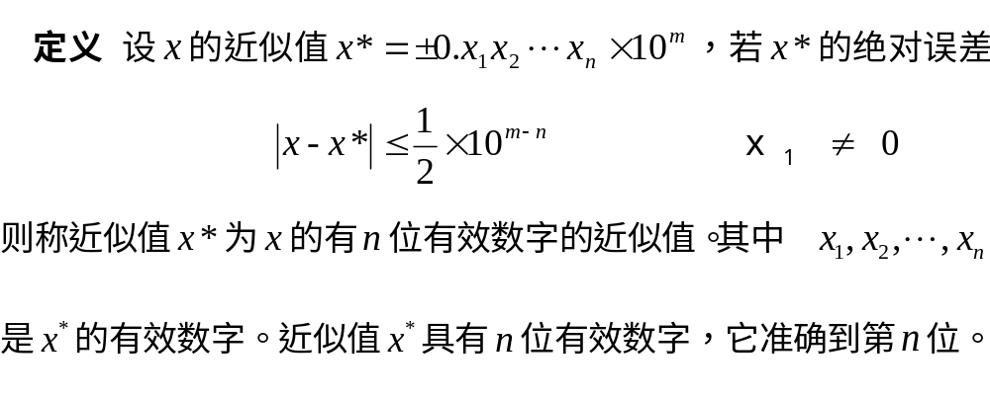
§1.3.3 有效数字 /* significant digits */
有效数字是近似数的一种表示方法，它不但能表示近似数的大小，而且能表示其精度。

Slide 28
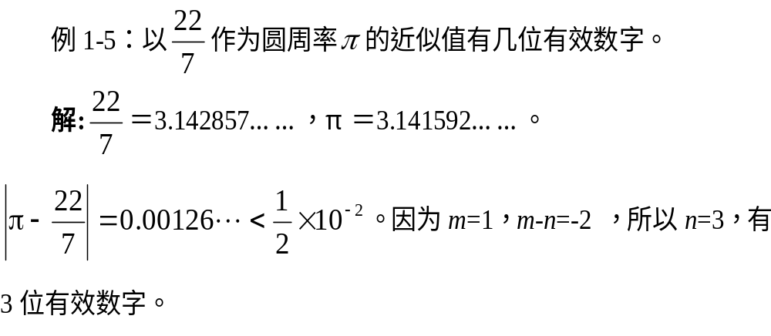
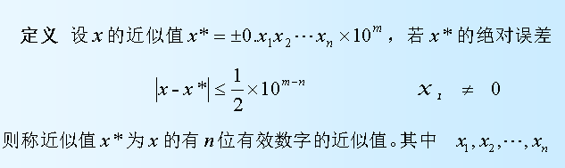
例题

Slide 29
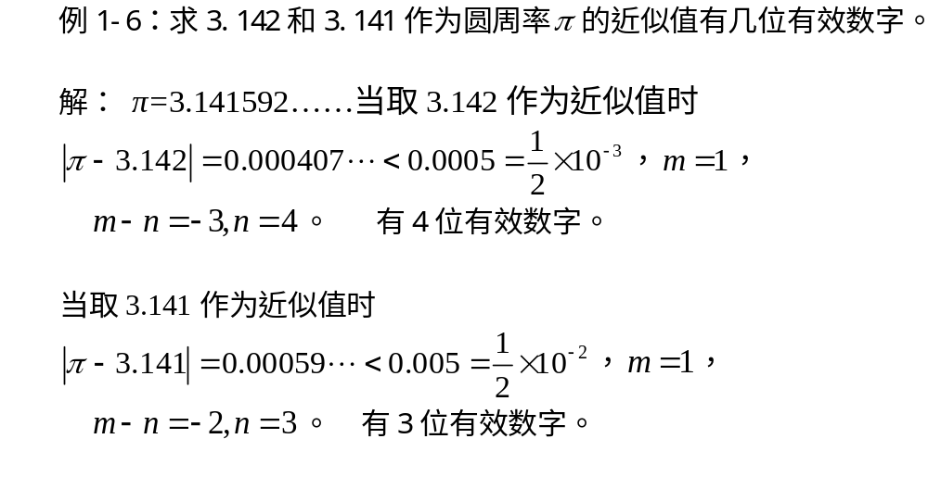
例题

Slide 30
关于有效数字的几点说明
1. 近似数的误差限是末位的半个单位，有n位有效数字。四舍五入得到的近似数的误差限是末位的半个单位。因此四舍五入得到的近似数是有效数字。
例 用四舍五入的到的近似数 0.23 23 23.00
2.有效数字位数相同的两个近似数，绝对误差不一定相同。
3.有效数字位与小数点后有多少位数无直接关系。
4.在公式运算中，要先区分准确量和近似数。准确数有无穷多位有效数字。

Slide 31
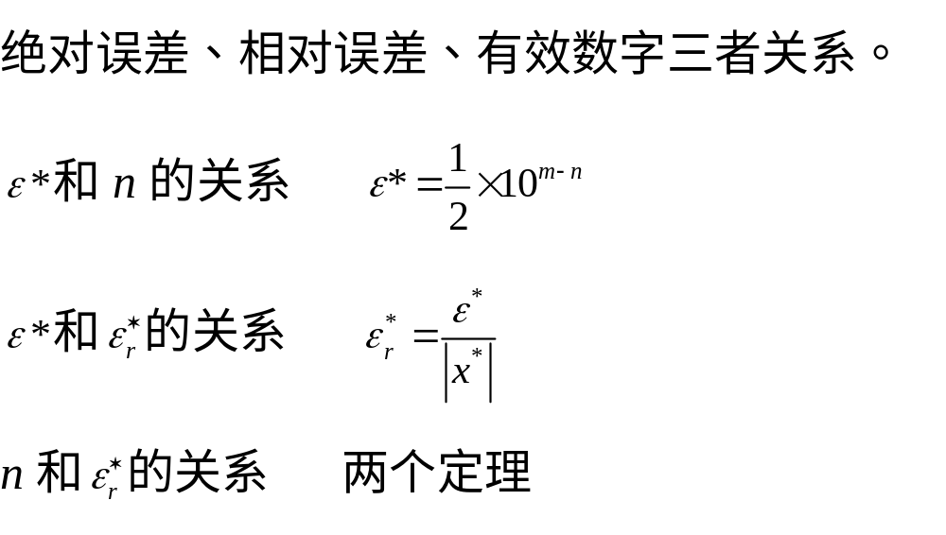
§1.3.4 有效数字与相对误差

Slide 32
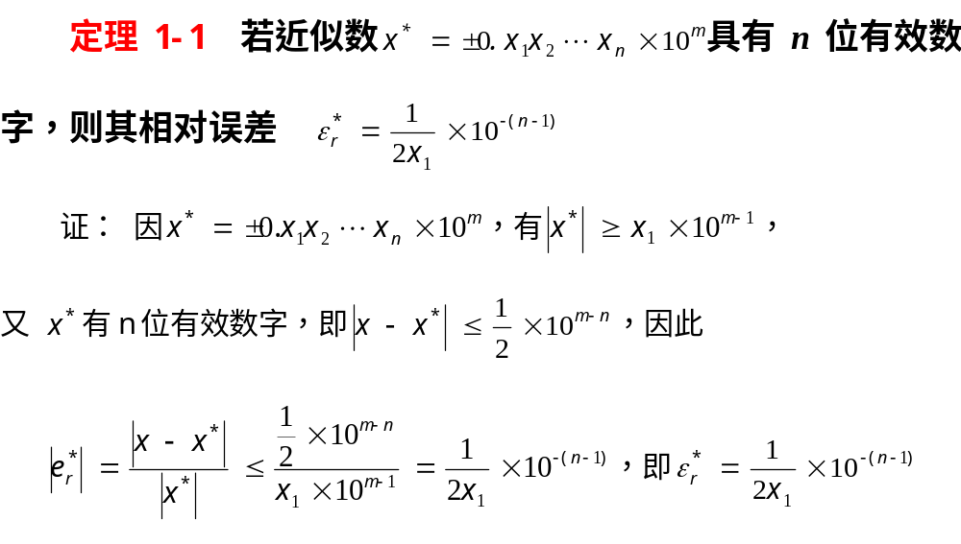
§1.3.4 有效数字与相对误差

Slide 33
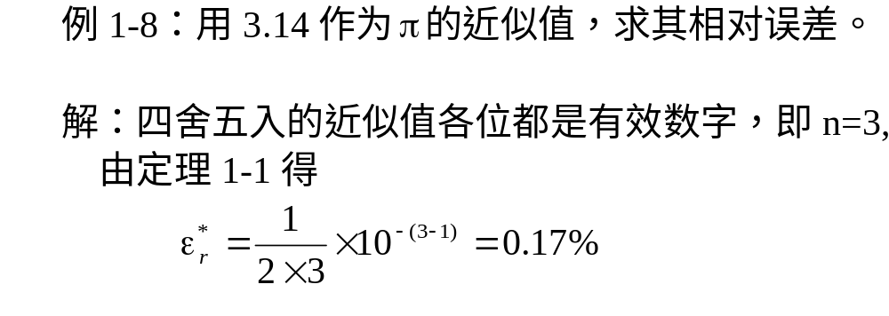
例题
和例1-4比较，说明结果不同的原因。

Slide 34
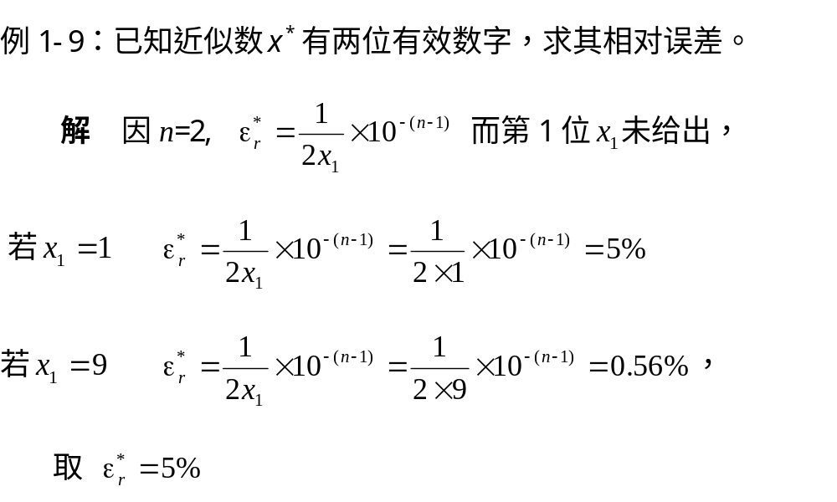
例题

Slide 35
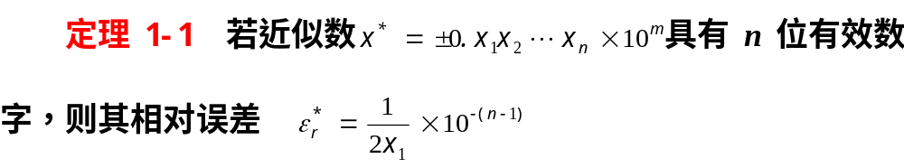
§1.3.4 有效数字与相对误差
1.定理给出的是一个充分条件，而不是必要条件。定理的逆命题不成立。
2.在实际应用时，为了要使所取近似数的相对误差满足一定要求，可以用定理1-2，确定所取近似数应具有有效数字的位数。

Slide 36
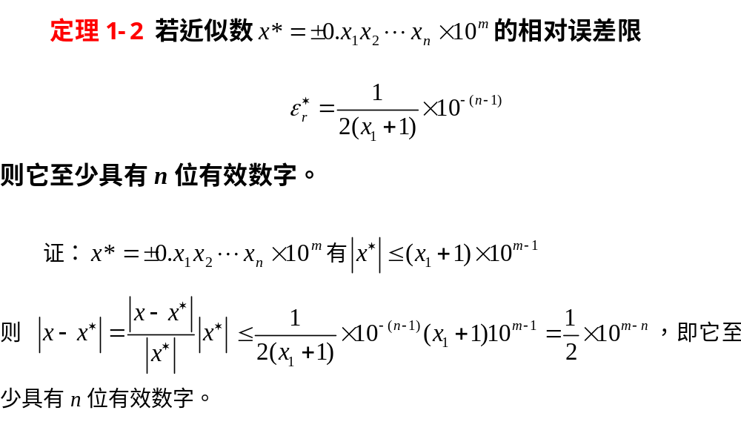
§1.3.4 有效数字与相对误差

Slide 37
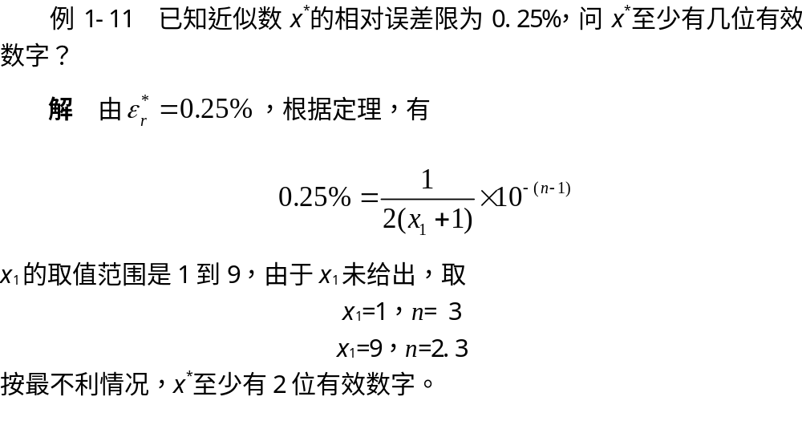
例题

Slide 38
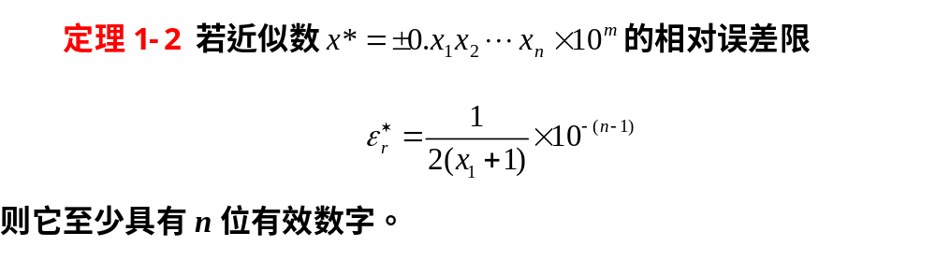
§1.3.4 有效数字与相对误差
1.定理给出的是一个充分条件，而不是必要条件。定理的逆命题不成立。即若近似数有n位有效数字，相对误差不一定满足定理。
2.在实际应用时，为了要使所取近似数具有n位有效数字， 要求所取近似数的相对误差满足定理1-2的要求。

Slide 39
§1.4 数值运算误差分析
例：蝴蝶效应 —— 纽约的一只蝴蝶翅膀一拍，风和日丽的北京就刮起台风来了？！
  以上是一个病态问题 /* ill-posed problem*/
  求解方程组时如果对数据进行较小的扰动，则得出的结果具有很大波动，这样的矩阵称为病态矩阵
  关于本身是病态的问题，还是留给数学家去头痛吧！
NY
BJ

Slide 40

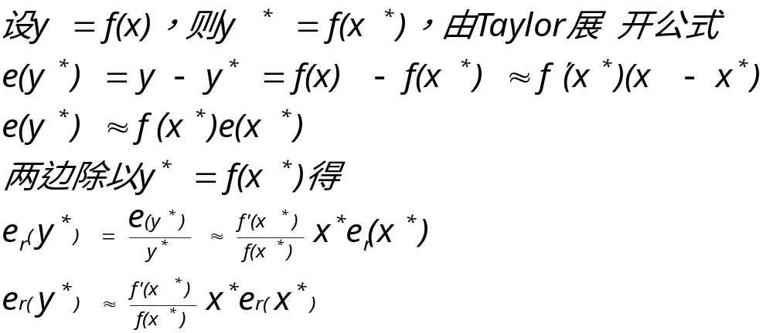
§1.4 数值运算误差分析
函数运算误差 算术运算误差
一元函数情形
  以上是自由变量的误差引起的函数值的误差的近似式（误差传播）

Slide 41
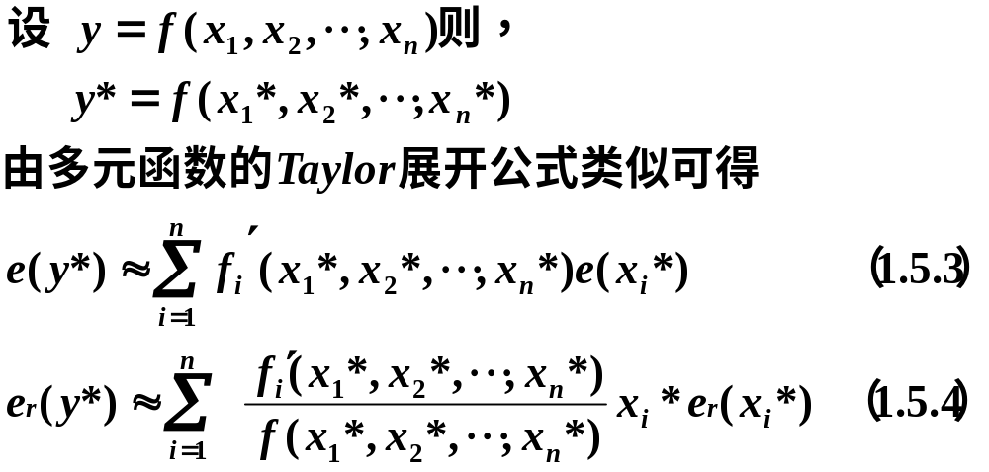
§1.4 数值运算误差分析
多元函数情形

Slide 42
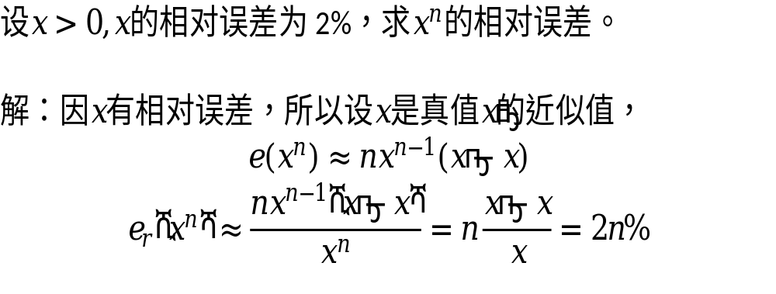


例题
例1-13

Slide 43
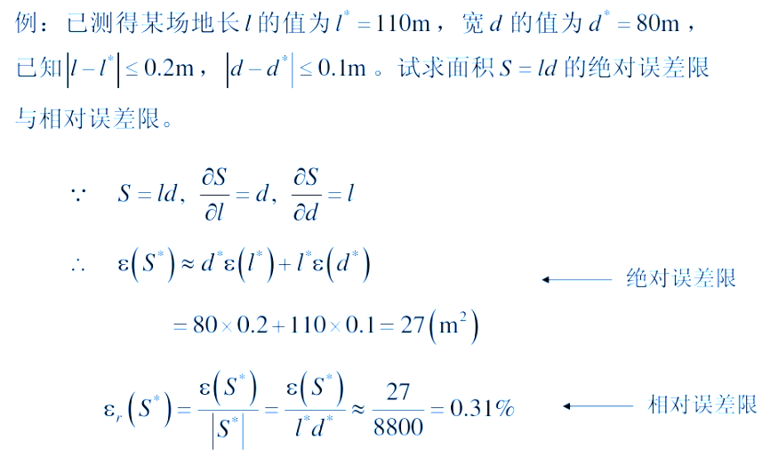
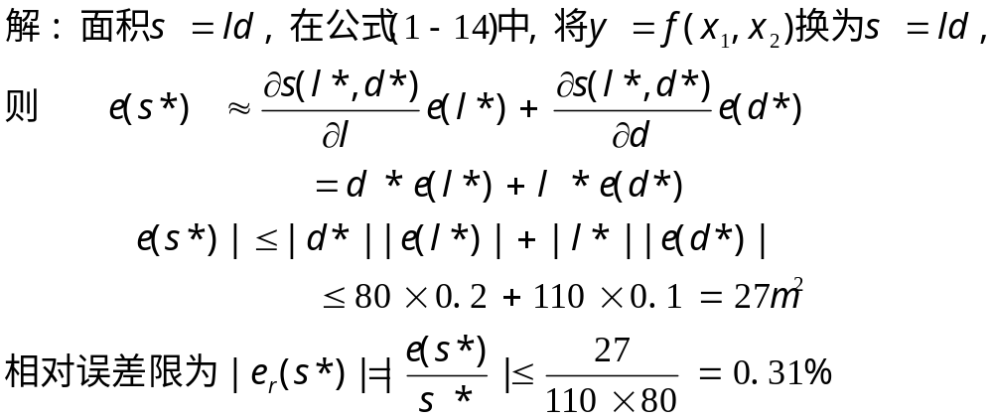
§1.4 数值运算误差分析
例1-14：测得某场地的长l的近似值l*=110m, 宽d的近似值d*= 80m。若已知|e(l*)|≤0.2m, |e(d*)|≤0.1m。试求近似面积s= ld的绝对误差限与相对误差限。

Slide 44
§1.5数值稳定性和减小运算误差
在计算过程中误差不会扩大或对计算结果的精度要求影响不大。即：选用算法应遵循的原则
  减小运算误差:
  要避免两相近数相减。
  要防止大数吃掉小数 。
  要避免除数绝对值远小于被除数绝对值 。
  注意简化计算步骤，减少运算次数 。

Slide 45
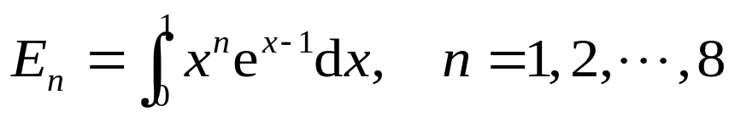
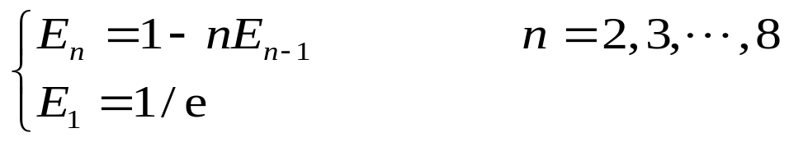
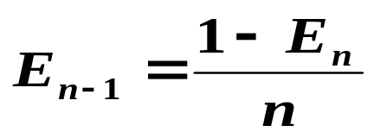
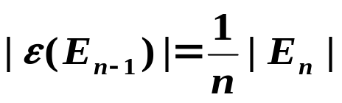
§1.5.1 数值稳定性
一个算法，如果计算结果受误差的影响小，就称这个算法具有较好的数值稳定性。否则，就称数值稳定性不好。因此要设法控制误差的传播 。
例：计算积分
写成递推公式
误差传递规律
公式改为
则误差按规律
逐渐缩小

Slide 46
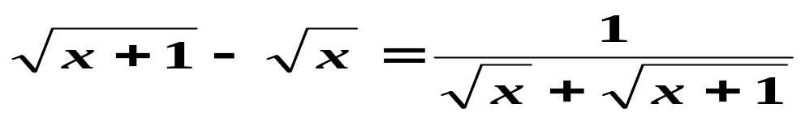
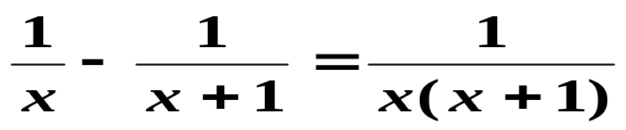
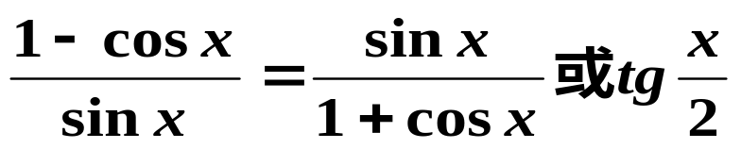
§1.5.2 减小运算误差
要避免相近两数相减
13.5846-13.5839=0.0007
6位有效数字变成了1位有效数字。损失了有效数字的位数。
当x接近于0时，应

Slide 47
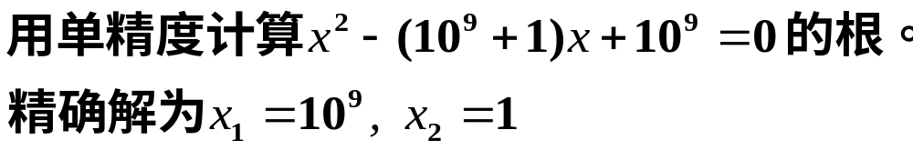
§1.5.2 减小运算误差
防止大数“吃掉”小数
  当|a|>>|b|时，尽量避免a+b 。例如，假设计算机只能存放10位尾数的十进制数，则
  例：

Slide 48

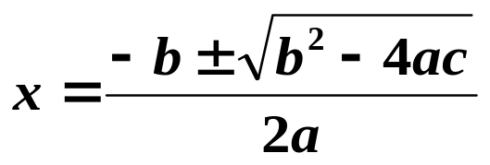
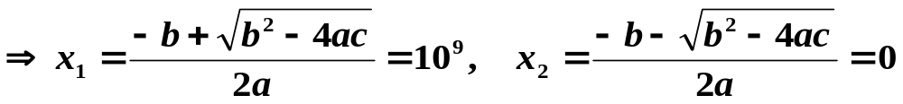
§1.5.2 减小运算误差
防止大数吃掉小数
 算法1：利用求根公式
在计算机内，10⁹ 存为 0.1 × 10¹⁰，1存为 0.1 × 10¹。做加法时，两加数的指数先向大指数对齐，再将浮点部分相加。即 1 的指数部分须变为 10¹⁰，
则： 1 = 0.0000000001 × 10¹⁰ ，
取单精度时就成为：
10⁹ + 1 = 0.10000000 × 10¹⁰ + 0.00000000 × 10¹⁰
= 0.10000000 × 10¹⁰
大数吃小数

Slide 49
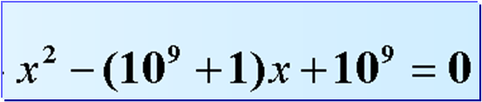
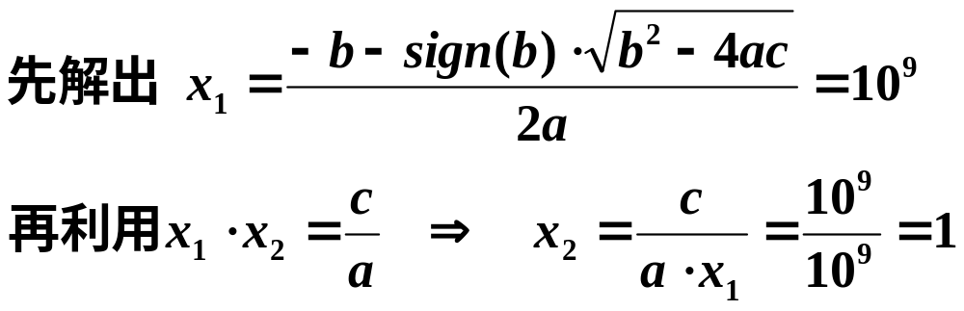

§1.5.2 减小运算误差
算法2：
例：按从小到大、以及从大到小的顺序分别计算
1 + 2 + 3 + … + 40 + 10⁹
韦达定理
注：求和时从小到大相加, 可使和的误差减小。

Slide 50



§1.5.2 减小运算误差
例 在5位十进制计算机上计算
在5位十进制计算机上计算。要规格化和对阶。
结果，大数“吃掉”小数。
改变计算方法，按绝对值由小到大相加。

Slide 51

§1.5.2 减小运算误差
绝对值太小的数不宜做除数
避免绝对值很小的数做分母，会造成浮点溢出 /* over flow */
当|b|<<|a|时，应尽量避免 。

Slide 52



§1.5.2 减小运算误差
注意简化计算步骤，减少运算次数，避免误差积累
例：计算 的值。
只需14次乘法。
x²⁵⁵=(((((((x²) ²) ²) ²) ²) ²) ²) ²/x
又如

Slide 53


例：计算多项式
采用“秦九韶算法”
只需n次乘法和n次加法。

Slide 54
End of Chapter 1

Slide 55
作业
3（1） （3）
7
8
12

